Slide 1


6 - 2
الطرح بالعد التنازلي
أ.أحـمـد الأحـمـدي @ahmad9963

Slide 2
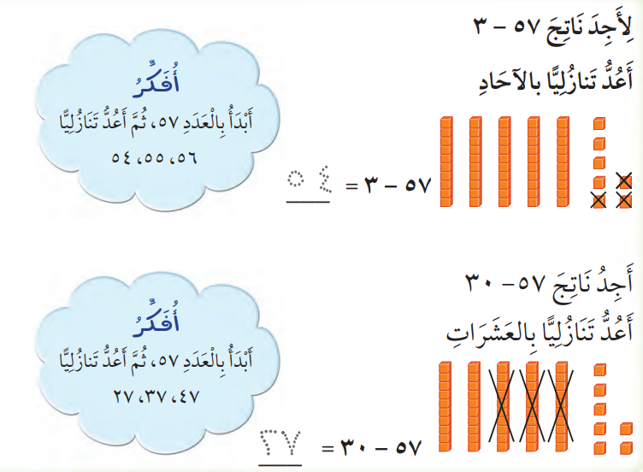
فكرة الدرس
أطرح بالعد التنازلي
أ.أحـمـد الأحـمـدي @ahmad9963

Slide 3

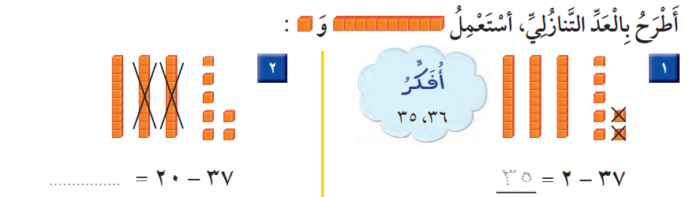
أ.أحـمـد الأحـمـدي @ahmad9963

Slide 4
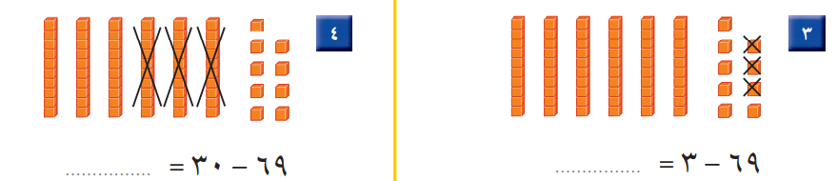
أ.أحـمـد الأحـمـدي @ahmad9963

Slide 5
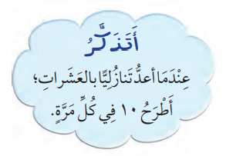


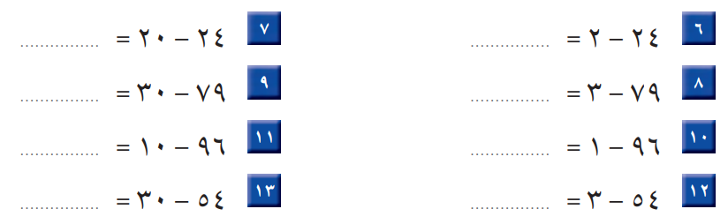
أ.أحـمـد الأحـمـدي @ahmad9963

Slide 6
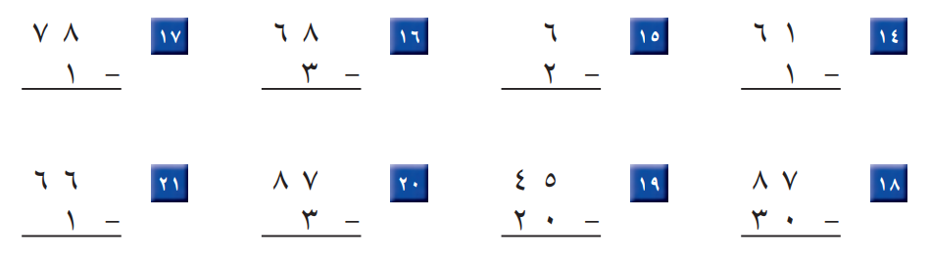
أ.أحـمـد الأحـمـدي @ahmad9963

Slide 7

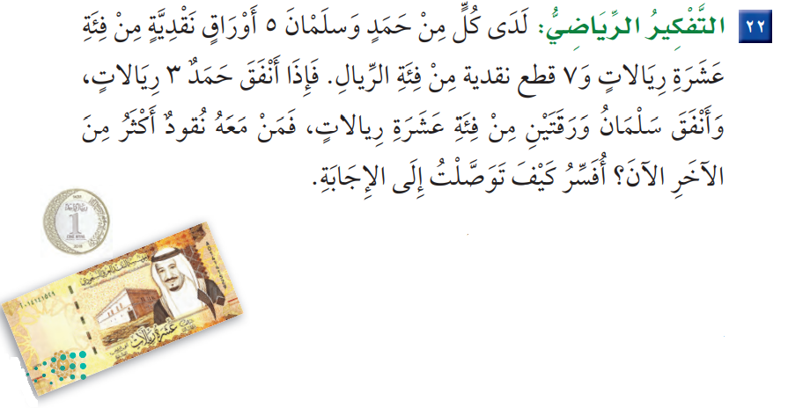
أ.أحـمـد الأحـمـدي @ahmad9963

